Slide 1
שם העצם
בגרות תשפ"א

Slide 2
שם העצם בבגרות
שם העצם בבגרות מופיע בכמה נושאים:
1)חלקי דיבר
2)דרכי תצורה
3)משקלים
4)צורן גזירה\צורן נטייה

Slide 3
חלקי דיבר
חלקי הדיבר מוצגים במבחן כצורות הבינוני ואתם צריכים לזהות מהו חלק הדיבר
(פועל , שם עצם , שם תואר).
צורות הבינוני יכולות לשמש כפעלים או כשמות. לדוגמה:
מזכיר המפלגה התראיין בחדשות(מזכיר - שם עצם).
אלבום התמונות מזכיר לי תקופה יפה ללא קורונה (מזכיר - פועל).
המתווה מאושר ע"י משרד הבריאות (מאושר - פועל).
המתווה המאושר הופץ למנהלי בתי הספר (מאושר - שם תואר)

Slide 4
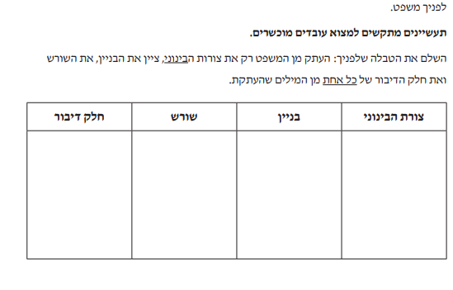

שאלת בגרות בנושא חלקי דיבור

Slide 5
דרכי תצורה
בבגרות תהיינה שתי דרכי תצורה:
1)בסיס וצורן סופי
2)שורש ומשקל

Slide 6
דרכי תצורה-בסיס וצורן סופי
בסיס וצורן
מילים שנוצרו בדרך של בסיס (מילה) + צורן נוצרו בדרך של גזירה קווית, כלומר בדרך של חיבור צורנים בזה אחר זה.
הצורן הוא סיומת שיש בה משמעות.
המילה שאליה נוספת הסיומת מקבלת את משמעות הצורן.

Slide 7
דרכי תצורה- שורש ומשקל
שורש ומשקל
שמות רבים נוצרו בדרך של גזירה מסורגת: שילוב של שורש ותבנית קבועה (משקל).
כדי למצוא את המשקל מוצאים את אותיות השורש ומציבים במקומן את האותיות
ק-ט-ל:
ק- האות הראשונה של השורש, ט- האות השנייה של השורש, ל- האות השלישית של השורש.

Slide 8
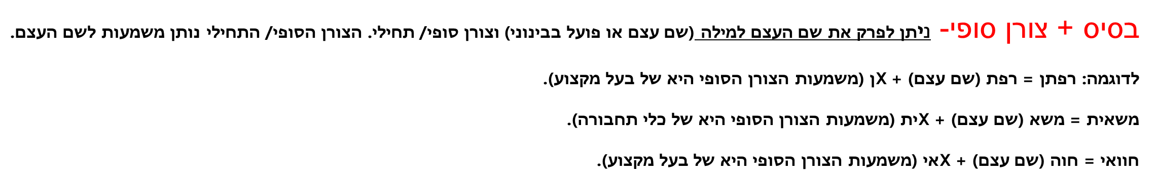
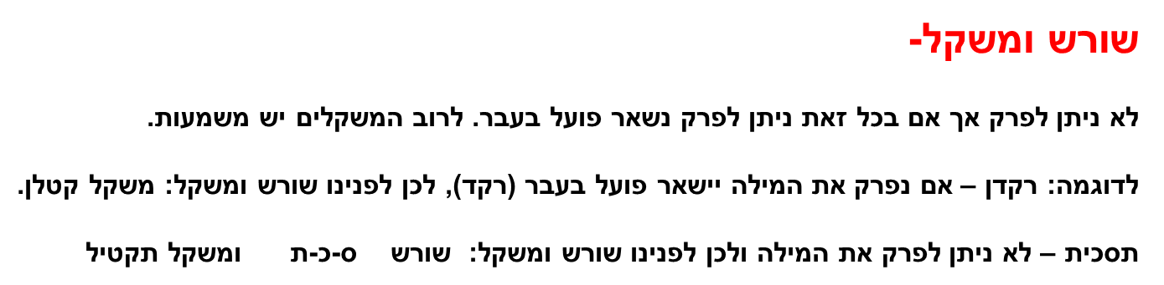
בסיס וצורן VSשורש ומשקל

Slide 9
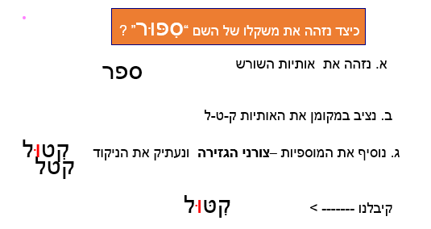
איך מוצאים משקל?

Slide 10
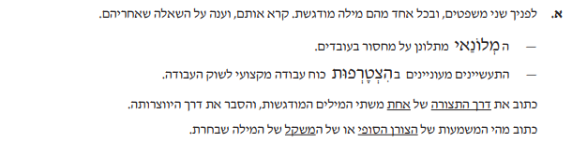
שאלת בגרות דרכי תצורה
מלונאי– בסיס וצורן סופי – מלון + ם אי – בעל עיסוק או:,תשובה
הצטרפות –שורש ומשקל – צ-ר-פ, הִ ת ק ט לּות – שם פעולה

Slide 11
סוגי צורנים(צורן גזירה , צורן נטייה)
צורן נטייה = צורן שמהווה נטייה (שייכות, סמיכות, נקבה, רבים, רבות, גופים...).
לדוגמה: ראשונה, שמרה, אחותי, ילדת כפר
צורן גזירה = צורן בעל משמעות, כגון, שם תואר, בעל מקצוע, שם עצם מופשט וכו' .
דוגמה לשאלה העשויה להופיע בבחינת הבגרות:
לפניך שני משפטים, ובכל אחד מהם מסומנת בקו המילה מפלגתי.
בבחירות האחרונות זכתה מפלגתי בקולות רבים.
המצע המפלגתי של התנועה פורסם בתשדיר הפרסומת.
ציין את סוג הצורן הסופי במילה "מפלגתי" בכל אחד מן המשפטים (צורן גזירה או צורן נטייה) ואת משמעותו.
משפט I: סוג הצורן – צורן נטייה משמעותו - שייכות (המפלגה שלי)
משפט II: סוג הצורן - צורן גזירה משמעותו – שם תואר

Slide 12
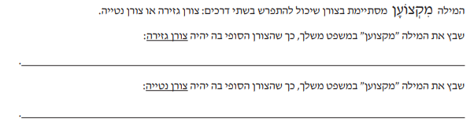

שאלת בגרות בנושא צורן גזירה וצורן נטייה

